Slide 1
Marijanska svetišta
Najpoznatija marijanska svetišta u svijetu

Slide 2
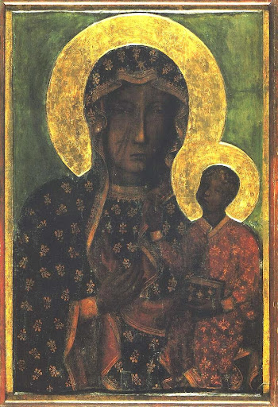
Svetište Crne Gospe u Częstochowi
Poznato i kao Gospa od Jasne Gore.
Najvažnije marijansko svetište Poljske.
Slika: Marija i Isus, po predaji naslikao sv. Luka.
Veliki utjecaj na duh otpora tijekom nacističke i komunističke vlasti.
Papa Ivan Pavao II. ga je posjetio i time ohrabrio narod.
Ta fotografija korisnika Nepoznat autor: licenca CC BY-SA-NC

Slide 3
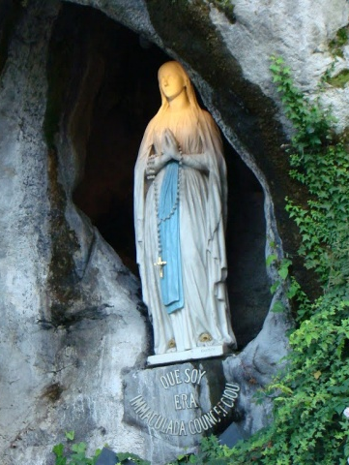
Lourdes
Ukazanja Djevice Marije Bernardici Soubirous 1858.
Viđenja u špilji blizu rijeke Gave de Pau.
Izvor ljekovite vode – svake godine 1500 hektolitara.
Gospa tražila pokoru, molitvu i izgradnju kapelice.
Postalo jedno od najposjećenijih hodočasničkih mjesta u svijetu.
Ta fotografija korisnika Nepoznat autor: licenca CC BY-NC-ND

Slide 4
Fatima
Ukazanja Majke Božje troje malih pastira 1917.
Poruke o pokori, obraćenju i molitvi za grešnike.
Poznato Čudo Sunca – svjedočilo do 70 000 ljudi.
Tri fatimske tajne – poruke čovječanstvu.
Papa Ivan Pavao II. hodočastio u znak zahvalnosti za preživljenje.
Ta fotografija korisnika Nepoznat autor: licenca CC BY

Slide 5
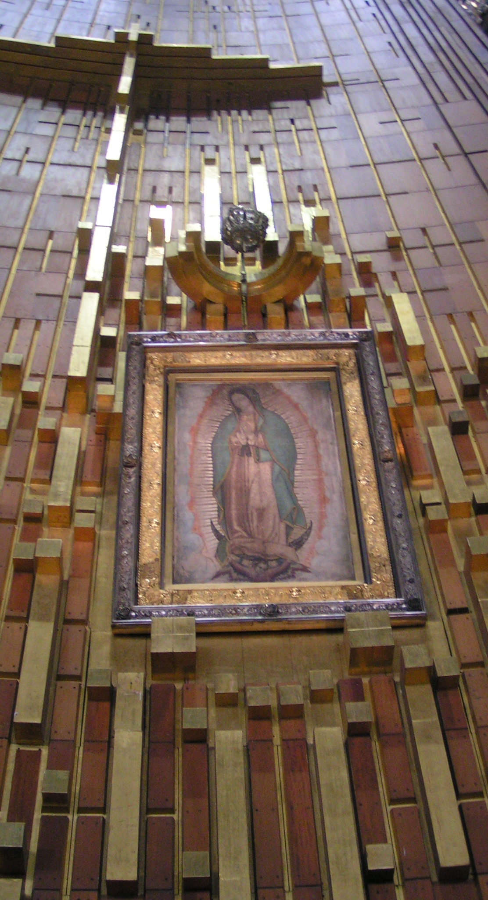
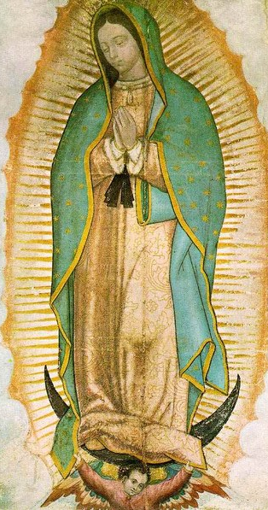
Guadalupe
Ukazanja Djevice Marije Indijancu Juanu Diegu 1531.
Marija se predstavila kao 'Majka svih naroda'.
Na njegovom ogrtaču ostala čudotvorna slika Gospe.
Najposjećenije katoličko svetište na svijetu.
Zaštitnica Meksika i Latinske Amerike.
Ta fotografija korisnika Nepoznat autor: licenca CC BY-SA
Ta fotografija korisnika Nepoznat autor: licenca CC BY

Slide 6
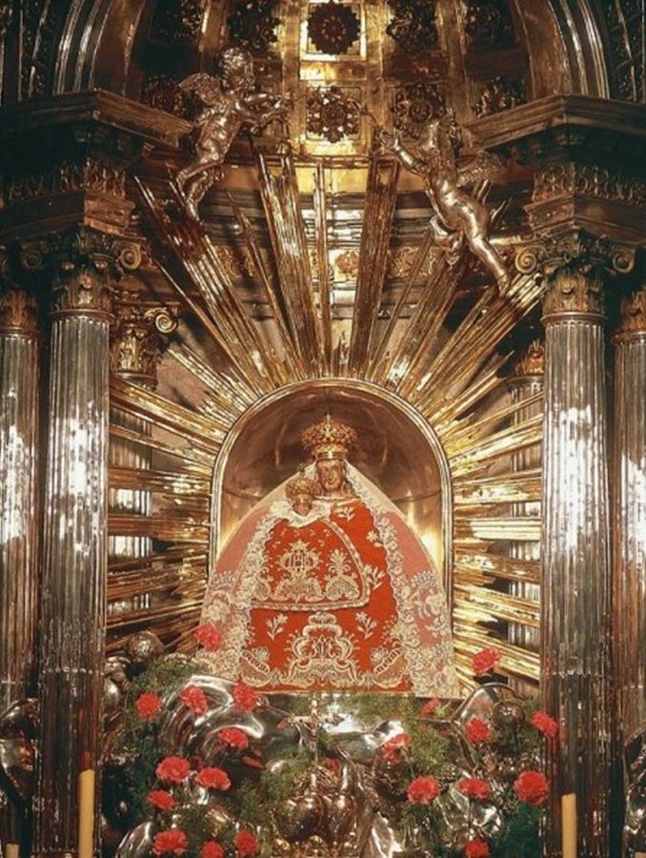
Mariazell
Mariazell - Marijansko svetište u Austriji
Povijest: Osnovano 1157. godine, Mariazell je jedno od najvažnijih marijanskih svetišta u srednjoj Europi, poznato po čudotvornom kipu Djevice Marije.
Značaj: Svake godine tisuće hodočasnika posjećuju svetište tražeći duhovnu utjehu i ispunjenje svojih molbi.

